Slide 1

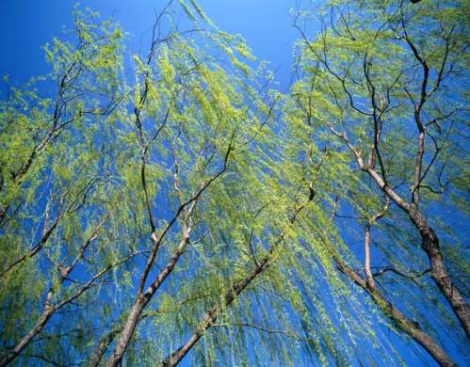
苏教版 五年级 语文 下册 第一单元
春光染绿我们双脚

Slide 2
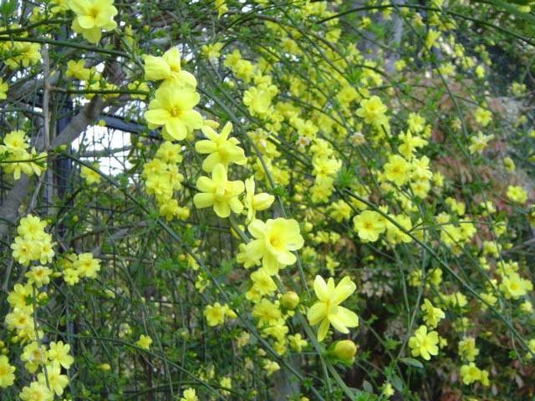

Slide 3
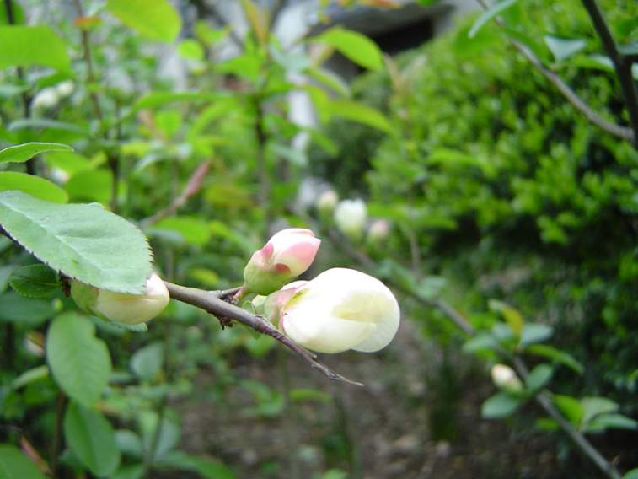

Slide 4
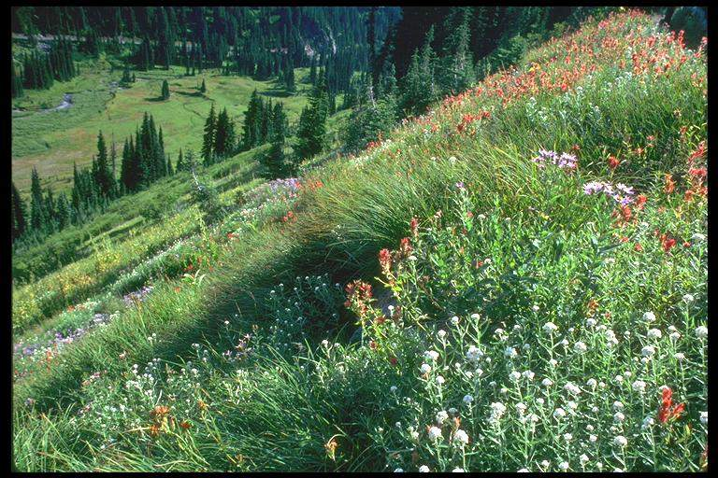

Slide 5
自学提示
1.轻声读课文，要求读准、读通，画出不理
解的字词。
2.会读会写田字格中的生字
3.查字典并联系上下文理解词语意思

Slide 6

锨镐 彩翼 荒山野岭
裸露 咆哮 枝繁叶茂

Slide 7
yáo
谣
歌谣

Slide 8
páo
袍
绿袍

Slide 9
luǒ
裸
裸露

Slide 10
jiān
煎
煎熬

Slide 11
mò
jì
寂
寞
Notes:
ò

Slide 12
shǔ
鼠
松鼠

Slide 13
jī
叽
叽叽

Slide 14
chēng
撑
撑起

Slide 15
luǒ
yáo
páo
谣（歌谣） 袍（绿袍） 裸（裸露）
jiān
shǔ
jì
mò
煎（煎熬） 寂（寂寞） 鼠（松鼠）
jī
chēng
叽（叽叽） 撑（撑起）

Slide 16
锨镐
劳动工具
彩翼
彩色的翅膀
荒山野岭
没有人烟的山岭
裸露
没有东西遮盖
咆哮
形容水奔腾轰鸣
枝繁叶茂
指树木长势好

